Slide 1


FastAPI, Streamlit

Slide 2

FastAPI

Slide 3
fastapi-python-web-apis
# main.py
from fastapi import FastAPI
from pydantic import BaseModel
from typing import Optional
app = FastAPI()
@app.get("/")
async def root():
return {"message": "Hello World"}
@app.get("/items/{item_id}")
async def read_item(item_id: str):
return {"item_id": item_id}
@app.get("/products/{product_id}")
async def read_product(product_id: int):
return {"product_id": product_id}
class ItemResponse(BaseModel):
item_id: str
@app.get("/model/", response_model=ItemResponse)
async def read_model():
return {"item_id": "12"}
@app.get("/users/me")
async def read_user_me():
return {"user_id": "the current user"}
@app.get("/users/{user_id}")
async def read_user(user_id: str):
return {"user_id": user_id}
class Item(BaseModel):
name: str
description: Optional[str] = None
price: float
tax: Optional[float] = None
@app.post("/things/")
async def create_item(item: Item):
return item

Slide 4

Using FastAPI to Build Python Web APIs
(streamlit_venv) C:\python\streamlit>pip install fastapi
(streamlit_venv) C:\python\streamlit>pip install uvicorn
(streamlit_venv) C:\python\streamlit>uvicorn main:app --reload
# main.py
app = FastAPI()
when you update your application code, the server will reload automatically.

Slide 5
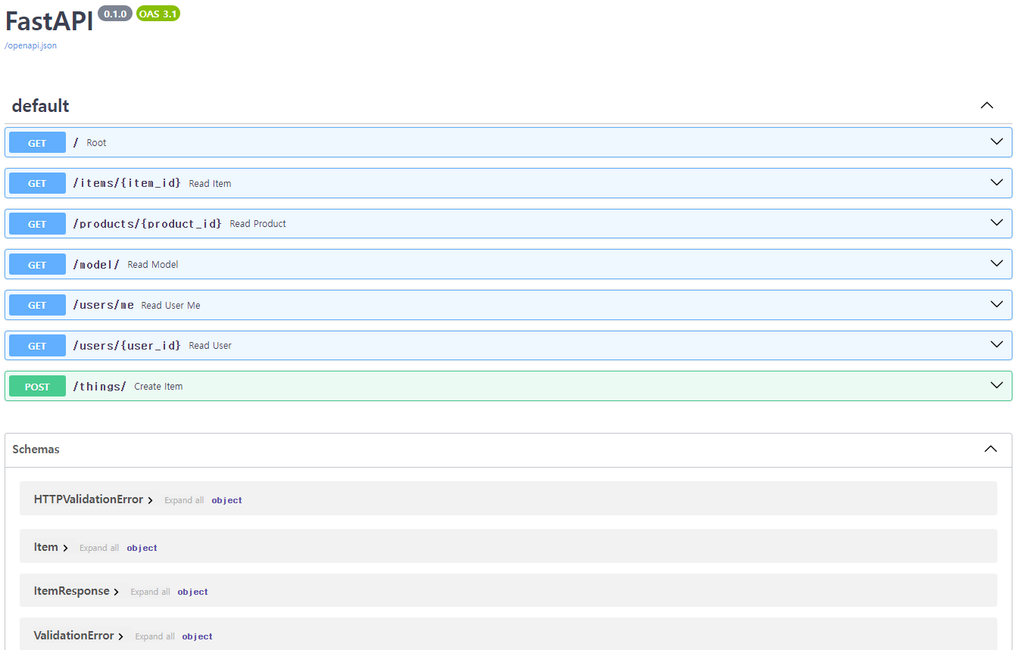
Using SWAG UI
http://127.0.0.1:8000
http://127.0.0.1:8000/docs

Slide 6
FastAPI + Streamlit

Slide 7
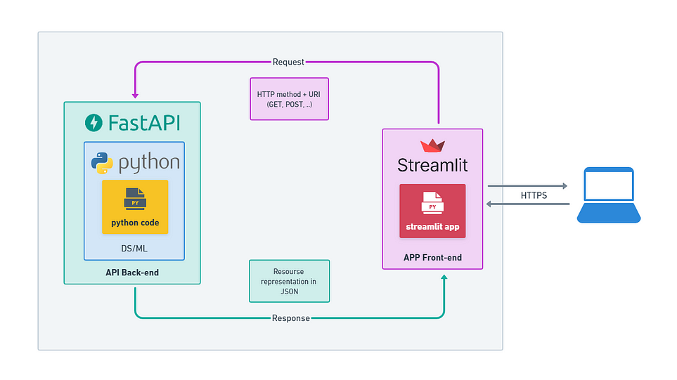
Architecture
https://mafda.medium.com/prototyping-a-ml-app-with-streamlit-fastapi-hugging-face-f21f14e7d239

Slide 8
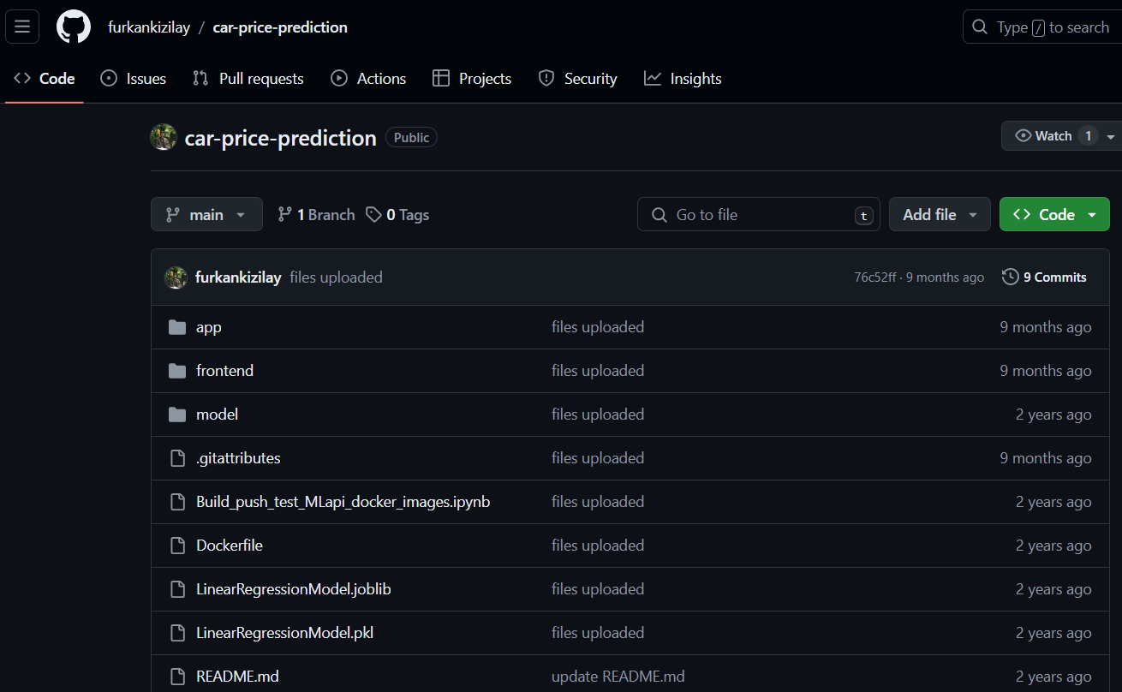
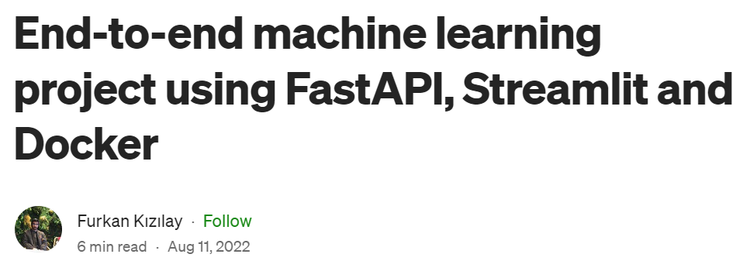
car-price-prediction
https://github.com/furkankizilay/car-price-prediction/tree/main

Slide 9
Why FastAPI with Streamlit ?
FastAPI: 백엔드 서버(Back-end Server) 역할
API 엔드포인트 제공: 클라이언트 애플리케이션(Streamlit)과 통신할 수 있는 REST API 엔드포인트를 제공
인공지능 모델 로드 및 예측 처리: 머신러닝 모델을 로드하고, 클라이언트 요청에 대해 예측 수행
데이터 검증: 클라이언트가 요청된 데이터 검증을 통해 잘못된 데이터가 서버로 전송되는 것을 방지
Streamlit: 프론트엔드(Front-end) 애플리케이션 역할
사용자 인터페이스 제공: 사용자가 입력할 수 있는 인터페이스를 제공
API 요청 및 결과 표시: 사용자 입력을 받아 FastAPI 서버로 예측 요청을 보내고, 받은 예측 결과를 화면에 표시
인터랙티브 데이터 시각화: 데이터를 시각적으로 표시하고 사용자와의 상호작용

Slide 10
Why FastAPI with Streamlit ?
FastAPI와 Streamlit을 함께 사용하는 이유
역할 분리: FastAPI는 백엔드 로직을 처리하고, Streamlit은 프론트엔드 사용자 인터페이스를 처리하여 역할을 분리하면 코드의 유지보수성이 높아지고, 각 도구의 장점을 최대한 활용
확장성: FastAPI를 사용하면 다양한 클라이언트(예: 웹 애플리케이션, 모바일 앱, 다른 서버 애플리케이션)와 통신할 수 있는 API를 쉽게 구현
보안 및 데이터 검증: FastAPI는 데이터 검증, 인증, 권한 부여 등의 기능을 제공하여 백엔드 로직의 보안과 안정성을 높임
모델 관리의 편리성: 백엔드에서 모델을 로드하고 관리하면, 모델 업데이트나 변경 시 프론트엔드 코드를 수정할 필요가 없음

Slide 11
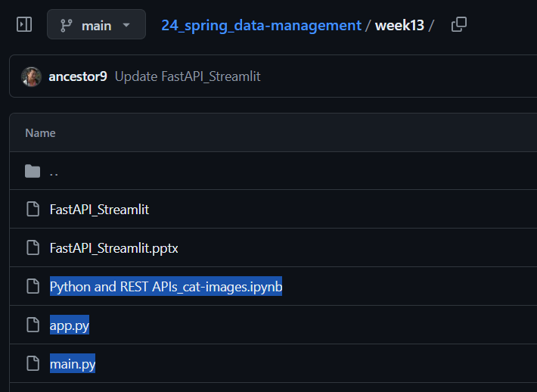
코드파일 작동방식
데이터를 수집 – 정제 – scikit-learn으로 에측 모형을 개발하여 모델 저장
Streamlit에서 데이터를 입력 받아
FastAPI(FastAPI(host="127.0.0.1", port=8000,)/predict path로 입력 데이터를 보내면
입력 데이터를 예측 모형에 투입하여 예측하고
화면에 display

Slide 12
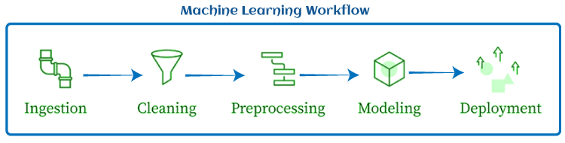
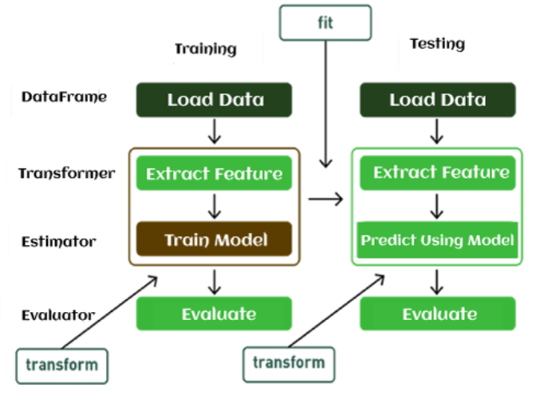
predict-car-price.ipynb
https://www.javatpoint.com/machine-learning-pipeline

Slide 13
main.py
import streamlit, requests, json
import pandas as pd
df = pd.read_csv("./cleaned_car_data.csv") # file location
def run():
streamlit.title("Car Price Prediction")
name = streamlit.selectbox("Cars Model", df.name.unique())
company = streamlit.selectbox("Company Name", df.company.unique())
year = streamlit.number_input("Year")
kms_driven = streamlit.number_input("Kilometers driven")
fuel_type = streamlit.selectbox("Fuel type", df.fuel_type.unique())
data = { 'name': name, 'company': company, 'year': year, 'kms_driven': kms_driven, 'fuel_type': fuel_type, }
if streamlit.button("Predict"):
response = requests.post("http://127.0.0.1:8000/predict", json=data) # FastAPI 주소
prediction = response.text
streamlit.success(f"The prediction from model: {prediction}")
if __name__ == '__main__’: #by default it will run at 8501 port
run()
>> python app/main.py

Slide 14
main.py 코드 설명
Streamlit을 사용하여 자동차 가격 예측 애플리케이션을 만드는 예제로 사용자는 웹 인터페이스를 통해 자동차의 정보(모델, 회사, 연식, 주행 거리, 연료 유형)를 입력하고, 입력된 데이터를 기반으로 FastAPI 서버에 예측 요청을 보내어 예측 결과를 제시
사용자가 입력한 데이터를 딕셔너리 형태(data)로 저장
if streamlit.button("Predict"): 사용자가 "Predict" 버튼을 클릭하면 예측 요청을 수행
response = requests.post("http://127.0.0.1:8000/predict", json=data): FastAPI 서버에 예측 요청(json)을 보내고 응답을 접수
prediction = response.text: 응답에서 예측 결과를 텍스트 형식으로 추출
streamlit.success(f"The prediction from model: {prediction}"): 예측 결과를 사용자에게 표시
>> python app/main.py

Slide 15
app.py
import joblib, uvicorn,
import numpy as np
import pandas as pd
from pydantic import BaseModel
# FastAPI libray
from fastapi import FastAPI
# Initiate app instance
app = FastAPI(title='Car Price Prediction', version='1.0',
description='Linear Regression model is used for prediction')
# This will be loaded at the start of FastAPI model server.
model = joblib.load("LinearRegressionModel.joblib")
# This struture will be used for Json validation. class Data(BaseModel):
name: str
company: str
year: int
kms_driven: float
fuel_type: str
# This struture will be used for Json validation.
# With just that Python type declaration, FastAPI will perform below operations on the request data
## 1) Read the body of the request as JSON.
## 2) Convert the corresponding types (if needed).
## 3) Validate the data.If the data is invalid, it will return a nice and clear error,
## indicating exactly where and what was the incorrect data.

Slide 16
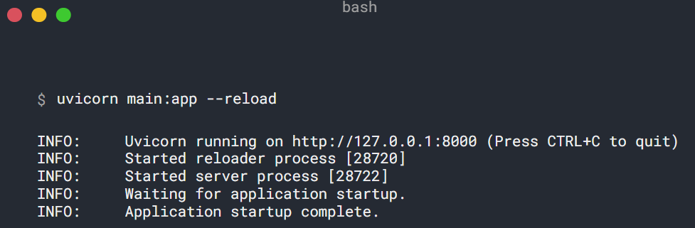
FastAPI
https://fastapi.tiangolo.com/ko/
from typing import Union
from fastapi import FastAPI
app = FastAPI()
@app.get("/")
def read_root():
return {"Hello": "World"}
@app.get("/items/{item_id}")
def read_item(item_id: int, q: Union[str, None] = None):
return {"item_id": item_id, "q": q}

Slide 17
main.py
# Api root or home endpoint
@app.get('/')
@app.get('/home')
def read_home():
"""
Home endpoint which can be used to test the availability of the application.
"""
return {'message': 'System is healthy'}
# ML API endpoint for making prediction aganist the request received from client
@app.post("/predict")
def predict(data: Data):
result = model.predict(pd.DataFrame(columns=['name','company','year','kms_driven','fuel_type’],
data=np.array([data.name,data.company,data.year,data.kms_driven,data.fuel_type]).reshape(1,5)))[0]
return result
if __name__ == '__main__':
uvicorn.run("main:app", host="127.0.0.1", port=8000, reload=True)

Slide 18
main.py
# Api root or home endpoint
@app.get('/')
@app.get('/home')
def read_home():
"""
Home endpoint which can be used to test the availability of the application.
"""
return {'message': 'System is healthy'}
# ML API endpoint for making prediction aganist the request received from client
@app.post("/predict")
def predict(data: Data):
result = model.predict(pd.DataFrame(columns=['name','company','year','kms_driven','fuel_type'],data=np.array([data.name,data.company,data.year,data.kms_driven,data.fuel_type]).reshape(1,5)))[0]
return result
if __name__ == '__main__':
uvicorn.run("main:app", host="127.0.0.1", port=8000, reload=True)
>> streamlit run frontend/app.py

Slide 19
app.py 코드 설명
FastAPI를 사용하여 머신러닝 모델을 REST API로 배포하는 예제로 사용자로 부터 JSON 형식으로 예측 요청을 받으면 서버는 요청을 처리하고 예측 결과를 반환
BaseModel 을 사용하여 예측 요청에서 받을 데이터의 구조를 정의하며 Pydantic을 사용하여 데이터 유효성 검사를 자동으로 수행
@app.get('/’), @app.get('/home＇)는 기본 엔드포인트를 정의하며. 이 엔드 포인트는 서버가 정상적으로 동작하는지 확인하는 데 사용
@app.post("/predict")는 사용자의 HTTP POST 예측 요청을 처리하는 엔드 포인트
def predict(data: Data): 예측 요청 데이터를 받아 처리하는 함수로 data: Pydantic 모델을 사용하여 요청 데이터를 받아 입력 데이터를 NumPy 배열로 변환한 후, Pandas DataFrame으로 변환하여 모델에 전달하고 모델의 예측 결과(실수)를 반환
uvicorn.run("main:app", host="127.0.0.1", port=8000, reload=True)는 스크립트가 직접 실행될 때 uvicorn을 사용하여 FastAPI 애플리케이션을 실행
host="127.0.0.1": 서버가 로컬 호스트에서 실행되도록 설정
port=8000: 서버가 8000번 포트에서 실행되도록 설정
reload=True: 코드가 변경될 때 자동으로 서버를 다시 시작하도록 설정.
>> python app/main.py

Slide 20
